Slide 1
Programlama Dillerinin Prensipleri Hafta 2 - Programlama Dillerinin Tarihçesi ve Çeşitleri
Dr. Öğr. Üyesi Hüseyin DEMİRCİ

Slide 2
İçerik
Makine Dili
Sembolik Diller
Derleyicili Diller
Yorumlayıcılı Diller
Script Dilleri

Slide 3
İlk Yıllar
1800’lü yıllarda Charles Babbage, programlanabilir bilgisayar fikrini ilk ortaya attı.
Bunlar fiziksel hareketlerden ibaretti elektriksel sinyallere dönüşmesi ENIAC ile 1942 yılını bulacaktı.
Bu yıllarda programlama denilince akla gelen, çözülecek probleme ilişkin bir devre tasarlamak anlaşılmaktaydı.
Bu yıllarda sadece Elektronik Müh. Programlama yapabilmekteydi.

Slide 4
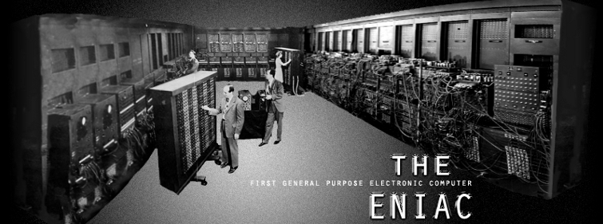
Makine Dili
Sadece ikili sayı sisteminde oluşmaktadır. (0-1)
ENIAC sadece matematiksel işlemler yaabilen (0-1) ile çalışan bir makine dilidir. Aynı zamanda ENIAC makinenin adıdır.

Slide 5
Sembolik Dil
1950’li yıllarda Sembolik dil (Assembly) geliştirildi.
İkili kodlarla program yazmak oldukça zor olduğu için ikili kodlar sembollerle ifade edilmiştir.
Komutların adlandırılması ve akılda kalması kolaylaştırılmıştır.
Tamamen donanıma bağlı düşük düzeyli bir programlama dilidir.

Slide 6
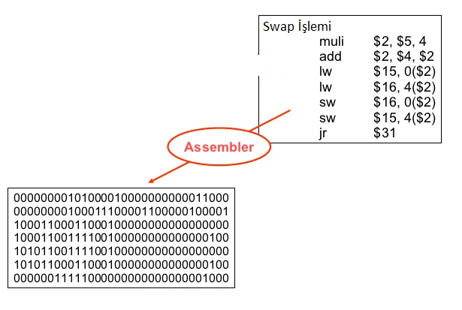
Sembolik Dil
Burada bellekten okuma yazma yerine çok daha hızlı olması açısından register’lar kullanılır.
Sembolik diller bilgisayar kullanımını hızla arttırmıştır.
Ancak çok basit işlemler için bile birçok komut gerekmekteydi.
Ayrıca sembolik diller her seferinde makine diline çevrilip öyle çalıştırılıyordu. Bu işlem program hızını 30 kat yavaşlatıyordu.

Slide 7
Derleyici Fikri
Sembolik dil bir yorumlayıcıydı.
Her seferinde makine diline çevrilip öyle çalıştırılıyordu.
Grace Hopper, bu problemin çözümü için derleyici fikrini ortaya attı.
Program kodu bir kez derlenip makine diline çevrilecek ve bir daha bu işleme gerek kalmayacaktı.

Slide 8
Fortran Dili
Fortran (FORmul TRANslating System) 1954 yılında IBM firmasında John Backus tarafından geliştirildi.
Do deyimleri, G/Ç deyimleri ve atama deyimleri içeriyordu.
Matematiksel denklemlerin çözümü amaçlanmıştı.
Çalışma sırasında veri tipleme ifadeleri ve bellek tahsisi yoktu.
Fortran ifadeleri İngilizce kelimelerden oluşuyordu ve sembolik dile göre anlaşılması çok kolaydı.

Slide 9
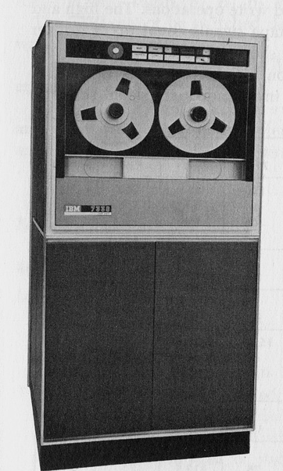
Fortran Dili
Fortran diline bir derleyici yazılıp piyasaya sunulması 1957 yılını bulacaktı.
Fortran derleyicisi bir teyp biriminde saklanıyordu.
Fortran’ın daha sonra birçok sürümü yayınlanmıştır.

Slide 10
Fortran’ın Sürümleri
Fortran I
Taşınabilirlik yönünden oldukça kötü bir dildir.
Fortran 66
Karakter türü verileri işlemede çok kısıtlı. Yapısal programlama desteklenmiyor.
Fortran 77
ANSI karakter türü verileri işleyebiliyor.
Yapısal programlamayı destekliyor.

Slide 11
Fortran 90 ve 95
Bu yıllarda C dili çok iddalı ve popüler olmaya başlamıştı.
Dolayısıyla Fortran 90’da C’deki birçok özellik eklenmeye çalışıldı.
Fortran 90’da pointer, özyineleme, bit düzeyinde işlem ve dizi yapıları daha kullanılabilir hale getirildi.
Fortran 95’in ise temel hedefi taşınabilirliğin mükemmel hale getirilmesi olmuştur.
Fortran 95’te nesneye yönelik programlama özellikleri de eklenmeye çalışılmıştır.

Slide 12
Fonksiyonel Paradigma
Fonksiyonel paradigma ile ilk 1958 yılında tanışılmıştır.
Fonksiyonel programlama dili olarak geliştirilen Lisp daha önce tanıtılan dillerden çok farklıydı.
Lisp daha çok yapay zeka uygulamaları için kullanılmaktaydı.
Atom ve Liste adı verilen iki veri yapısına sahipti.
Lisp’in daha sonraki iki sürümü
Scheme (1970)
Common Lisp (1984)

Slide 13
Algol Dili
1958 yılında Avrupalı ve Amerikalı bir komisyonun Fortran I’den esinlenerek Zürih’teki çalışmaları sonucu yüksek seviyeli dil olan Algol (ALGOrithmic Language) geliştirmişlerdir.
Bu dile ilk olarak Algol 58 ismi verilmiştir.
Algol 60
Algol 58’e eklemeler yapılmıştır.
Daha matematiksel notasyonlara yakın ve kolay okunabilir bir dil olmuştur.
Makine diline kolaylıkla çevrilebilen bir dil olmuştur.

Slide 14
Algol 60’ın Başarılı ve Eksik Yönleri
Başarılı Yönleri | Eksik Yönleri
Yapısal programlama tekniği benimsenmiştir | Aşırı esnek olmasından dolayı anlaşılabilirliği düşmüştür.
Pass by value ve pass by name desteklenmektedir. | Yürütmede verimsizliğe götürecek esnek yapısı bulunmaktadır.
Özyineleme desteklenmektedir. | I/O ifadelerinde yetersizlik ya da zayıflık bulunmaktadır.
Stack-dinamik dizilere izin verilmiştir.

Slide 15
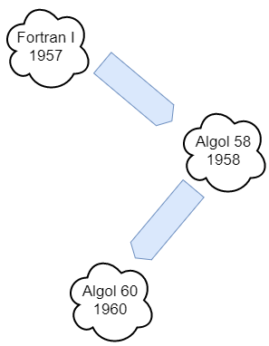
Algol Dilinin Soy Ağacı
Bilim adamlarının eğitim ve araştırma aracı olarak Algol dilini kullanmasına rağmen IBM tarafından desteklenmemiştir.
Çünkü IBM bu sırada Fortran’ı desteklemekteydi.
O zamanlar için IBM’in bilişim sektörünün %80’ine sahip olduğu düşünüldüğünde bu durum Algol için bir dezavantaj olmuştur.

Slide 16
Algol 68
Algol 60’tan yaklaşık 8 sene sonra geliştirilmiştir.
Kullanıcı tanımlı veri tiplerini destekleyen ilk programlama dilidir.
Aynı zamanda dinamik dizi kavramına izin veren ilk dildir.
Algol 68 öğrenilmesi oldukça zor olan bir gramer ve dil yapısına sahipti.

Slide 17
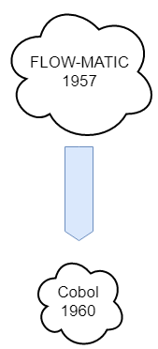
Cobol
1959 yılının mayıs ayında Cobol (Common Business Oriented Language) tanıtılmıştır.
Bu dil savunma sektörünün çalışmaları sonucu ortaya çıkmıştır.
İşletmelere yönelik bir dildir.
Bilgisayar büyük miktarda bilgi giriş-çıkışının yapıldığı uygulamalar için geliştirilmiştir.
Hiyerarşik veri yapıları ve yan anlamlı isimlerin görüldüğü ilk dildir.
Fonksiyonlar desteklenmemektedir.
1990’lı yıllarda nesne yönelimli versiyonu üretilmiştir.

Slide 18
Basic
1964 yılında tanıtılmıştır.
Öğrenilmesi oldukça kolaydır.
Dolayısıyla daha çok eğitim amaçlı kullanılmıştır.
Uzaktaki bir bilgisayarla bağlantı kuran ilk programlama dilidir.
İlk başlarda sadece 14 komuta sahipti ve tek veri tipi vardı.
LET, PRINT, GOTO, …
number veri tipi (kayan noktalı ve tamsayı)

Slide 19
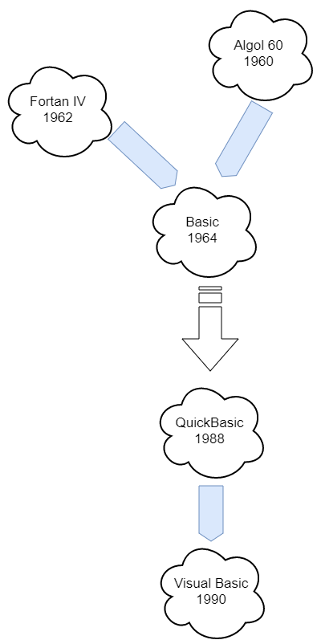
Basic Soy Ağacı

Slide 20
Basic Dilinin Genel Özellikleri
Kolay ve genel amaçlı bir dil
Açık ve anlaşılır hata mesajlarına sahip
Küçük boyutlu programları hızlı bir şekilde çalıştırabilir.
Kullanımı için donanım bilgisine sahip olmaya gerek yok.
Kullanıcıyı işletim sistemi ayrıntılarından dahi soyutlayabilmektedir.
1990 yılında nesne yönelimli uyarlama olan visual basic sunulmuştur.

Slide 21
PL/I (Programming Language One)
1965 yılında bilimsel ve işletme problemlerine çözüm sağlayabilmek için geliştirilmiştir.
Floating-point ve desimal veri tiplerini desteklemektedir.
Eşzamanlı çalışan alt programlara izin vermektedir.
Özyinelemeyi desteklemektedir.
Pointer kullanımına izin vermektedir.
Hafıza gereksinimi yüzünden karmaşık ve tasarım yönünden iyi değildir.

Slide 22
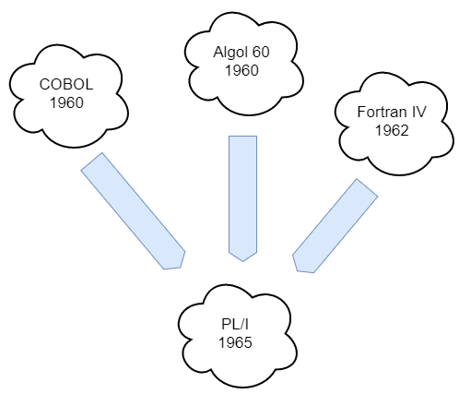
PL/I Soy Ağacı

Slide 23
Simula 67
İlk olarak simülasyon için tasarlanmıştır.
İlk nesne yönelimli dildir.
Algol 60’ın genişletilmiş versiyonudur.
Veri soyutlamasına imkan veren sınıfları desteklemektedir.

Slide 24
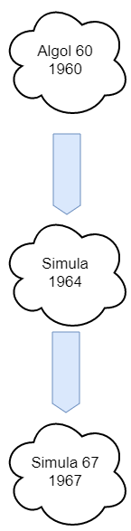
Simula 67 Soy Ağacı

Slide 25
ALGOL’un Torunları
Pascal
1971 yılında tanıtıldı.
Basit ve okunabilir bir dil olduğu için ilk önceleri eğitim dili olarak kullanıldı.
Fortran ve C diline göre güvenli bir dildir.
C Programlama Dili
1972 yılında tanıtıldı.
Aktif bellek erişimi, taşınabilir özelliği güçlü yanlarıdır.
Bir sistem programlama dilidir.
Yeterli derecede kontrol ifadelerine sahiptir.
Tip kontrolü yetersizdir.

Slide 26
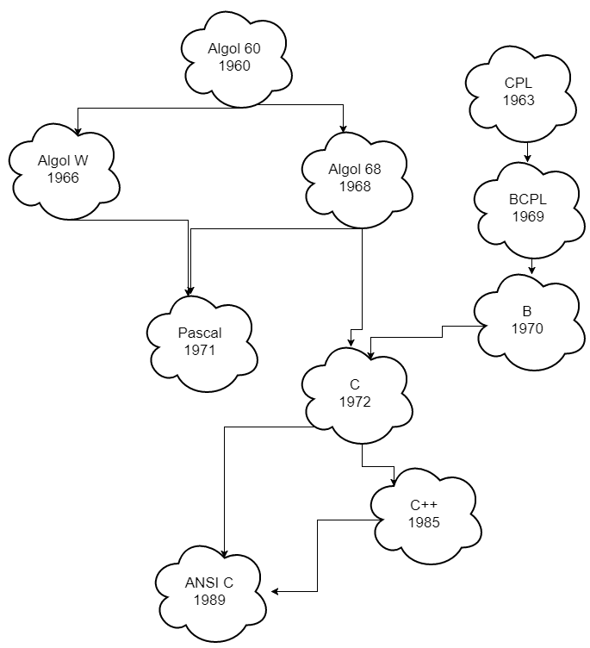
Pascal ve C Dillerinin Soy Ağacı

Slide 27
Modula
Güçlü bir tip ayrımı ve tip kontrolü mekanizmasına sahiptir.
Dinamik dizi kullanılabilir.
Daha sonra geliştirilen Modula 2 yazımı daha esnek bir dildir.
Soyut veri tipini desteklemekte fakat kalıtım olmadığı için nesne yönelimli bir dil değildir.

Slide 28
Prolog
1972 yılında geliştirilmiştir.
Çok yüksek seviyeli programlama dilinin ilk örneğidir.
Dil kurallar ve önermelerden oluşmaktadır.
Yapay zeka alanlarında kullanılmıştır.

Slide 29
Ada
ABD savunma bakanlığını bir çalışması sonucu ortaya çıkmıştır.
Programlama dilleri tarihindeki en geniş tasarım çalışmasıdır.
Blok yapılı, nesne yönelimli ve eş zamanlılığı destekleyen bir dildir.
Kalıtım ve çok biçimlilik özellikleri eklenerek Ada 95 sürümü tanıtılmıştır.

Slide 30
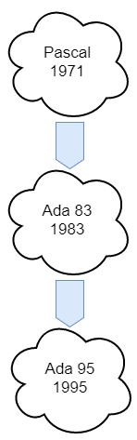
Ada Dili Soy Ağacı

Slide 31
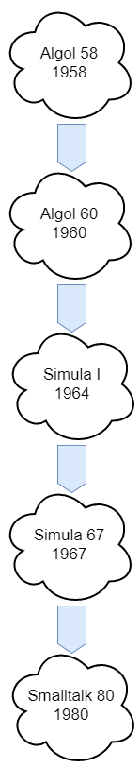
Smalltalk
1970’li yıllarda Alan Kay ve grubu tarafından geliştirildi.
Ana amacı okunması ve geliştirilmesi kolay bir dil tasarlamaktı.
Tamamen nesne yönelimli bir programlama dilidir.

Slide 32
C++
Emir esaslı ve nesne yönelimli programlama paradigmasının birleşiminden oluşur.
C++ dili C ve Smalltalk’ın birleşimidir.
Çoklu sınıf kalıtımı desteklenmektedir.
Operatör ve fonksiyon overloading desteklenmektedir.
Şablon sınıf ve metot desteği vardır.
Aktif bellek yönetimini destekler.
Java dilinden daha az güvenli bir özelliğe sahiptir.

Slide 33
Eiffel Dili
Neredeyse bir C++ dili olarak görülebilir.
Emir esaslı ve nesne yönelimli programlama paradigmalarını destekler.
C++’tan daha küçük ve basittir.

Slide 34
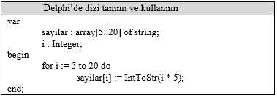
Delphi
Emir esaslı ve nesne yönelimli programlama paradigması başarılı bir biçimde birleştirilmiştir.
Pascal’dan esinlenerek geliştirilmiştir.
Dizi elemanlarının kontrolü, pointer aritmetiği ve tip zorlamada C/C++’tan daha güvenlidir.
Delphi daha iyi ve kolay yazılım geliştirmek için GUI sağlamaktadır.

Slide 35
Java
C++ temel alınarak daha küçük, basit ve daha güvenilir bir programlama dili geliştirilmiştir.
Tamamen taşınabilir ve nesneye yönelik bir programlama dilidir.
Java dilinde her şey sınıflardan oluşur.
Eski Java sürümlerinde şablon yapıları yoktur. Bu ihtiyaç Object sınıfı kullanılarak giderilebilmekteydi.
Java dilinde otomatik çöp toplayıcı mekanizması vardır.

Slide 36
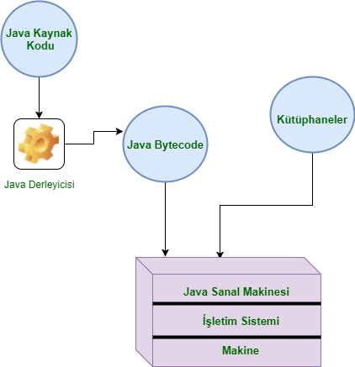
Java Sanal Makinesi

Slide 37
Script Dilleri
Bir dizi komutun bir dosya içerisine konulması ve dosya çağrıldığında komutların çalıştırılması prensibine dayanır.
İlk script dili David Korn tarafından geliştirilen ksh olarak gösterilebilir.
Daha sonra bu dil awk ve Perl gibi dillerin doğmasına ön ayak olacaktır.
Çalışma şekli olarak iki türlü script söylenebilir.
İstemci taraflı
Sunucu taraflı

Slide 38
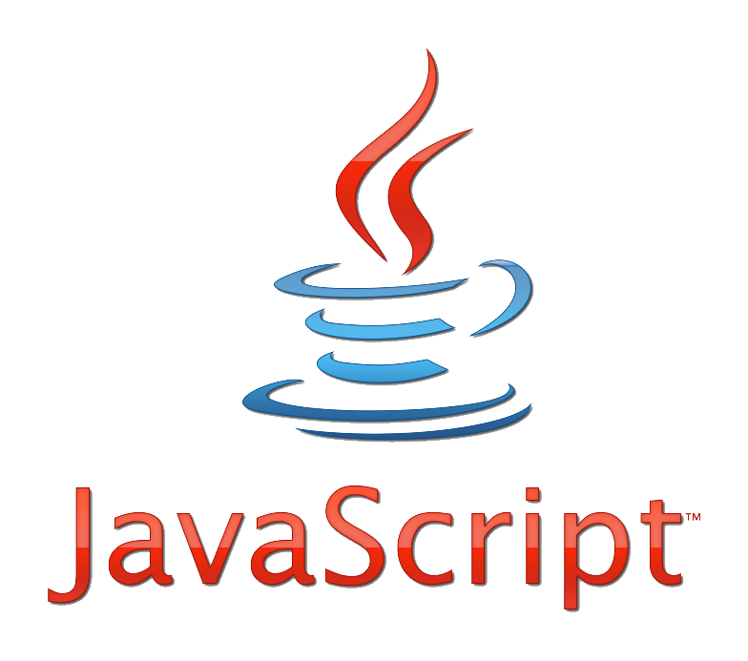
Javascript
İstemci taraflı script diline örnektir.
Netscape ve Sun’ın ortak çalışması sonucu 1995’te tanıtılmıştır.
Java’nın kuvvetli tip kontrolü bu dilde daha esnektir.

Slide 39

Php
Sunucu tabanlı bir script dilidir.
Rasmus Lerdorf tarafından 1994 yılında geliştirilmiştir.
Kodlar sunucu tarafında yorumlanır.
Php dizi yapısı Javascript ve Perl dizi yapılarının bir bileşenidir.

Slide 40

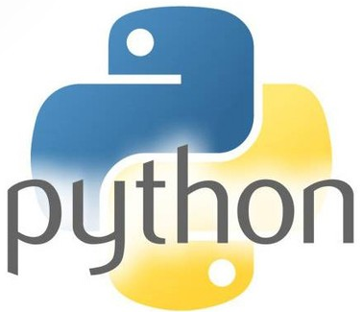
Python Dili
1991 yılında Guido van Rossum tarafından geliştirildi.
Yüksek seviyeli ve genel amaçlı bir programlama dilidir.
Başlarda Amoeba işletim sisteminde çalışacak şekilde tasarlanan python dili daha sonra her platformda çalışabilecek hale gelmiştir.
Başarılı bir istisnai durum yönetimi olan python dili yorumlama şeklinde çalışır.
Bir çok veri yapısı desteği yanında nesne yönelimli bir dildir.
Devrim yaratan versiyonu 2000 yılında tanıtılan Python 2.0 olarak bilinir.
Çöp toplayıcıya sahiptir.

Slide 41
C# Dili
C ve C++ dil ailesinin ilk bileşen yönelimli (Component-oriented) dilidir.
Common Language Runtime (CLR)
Bir yürütme motoru
Bir çöp toplayıcı
Anında derleme
Güvenlik sistemi
Zengin bir sınıf çerçevesi (.NET Framework)
CLR birçok dil desteğine kadar herşey için tasarlanmıştır.
Otomatik bellek yönetimi kullanır.

Slide 42
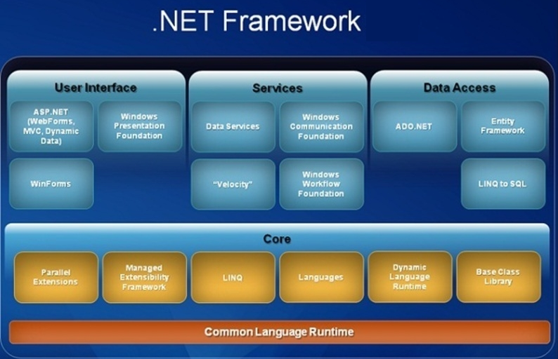
.NET Framework

Slide 43
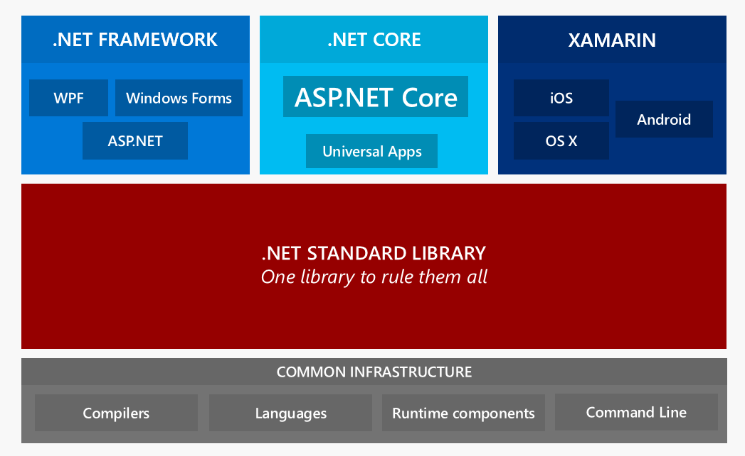
.NET CORE
Notes:
Microsoft yıllar boyunca öncelikle platform bağımsız bir yazılım dilinin çalışmalarını yaptı. En önemli gelişmelerden biri Mono ile birlikte geldi. Daha sonrasında Azure (Linux makinelerin kurulabilmesi) ve Xamarin ile birlikte son noktada .NET Core ortaya çıktı. Yazılımcıların temel ihtiyaçlarından biri olan platform bağımsız bir şekilde geliştirme yapma hayali böylelikle gerçekleşmiş oldu.
27 Haziran 2016 yılında 1.0 ile hayatımıza giren .NET Core platformu yenilikçi yaklaşımı ile şu an için yazılımcıların büyük kısmının ihtiyaçlarını çözen bir durumdadır.

Slide 44
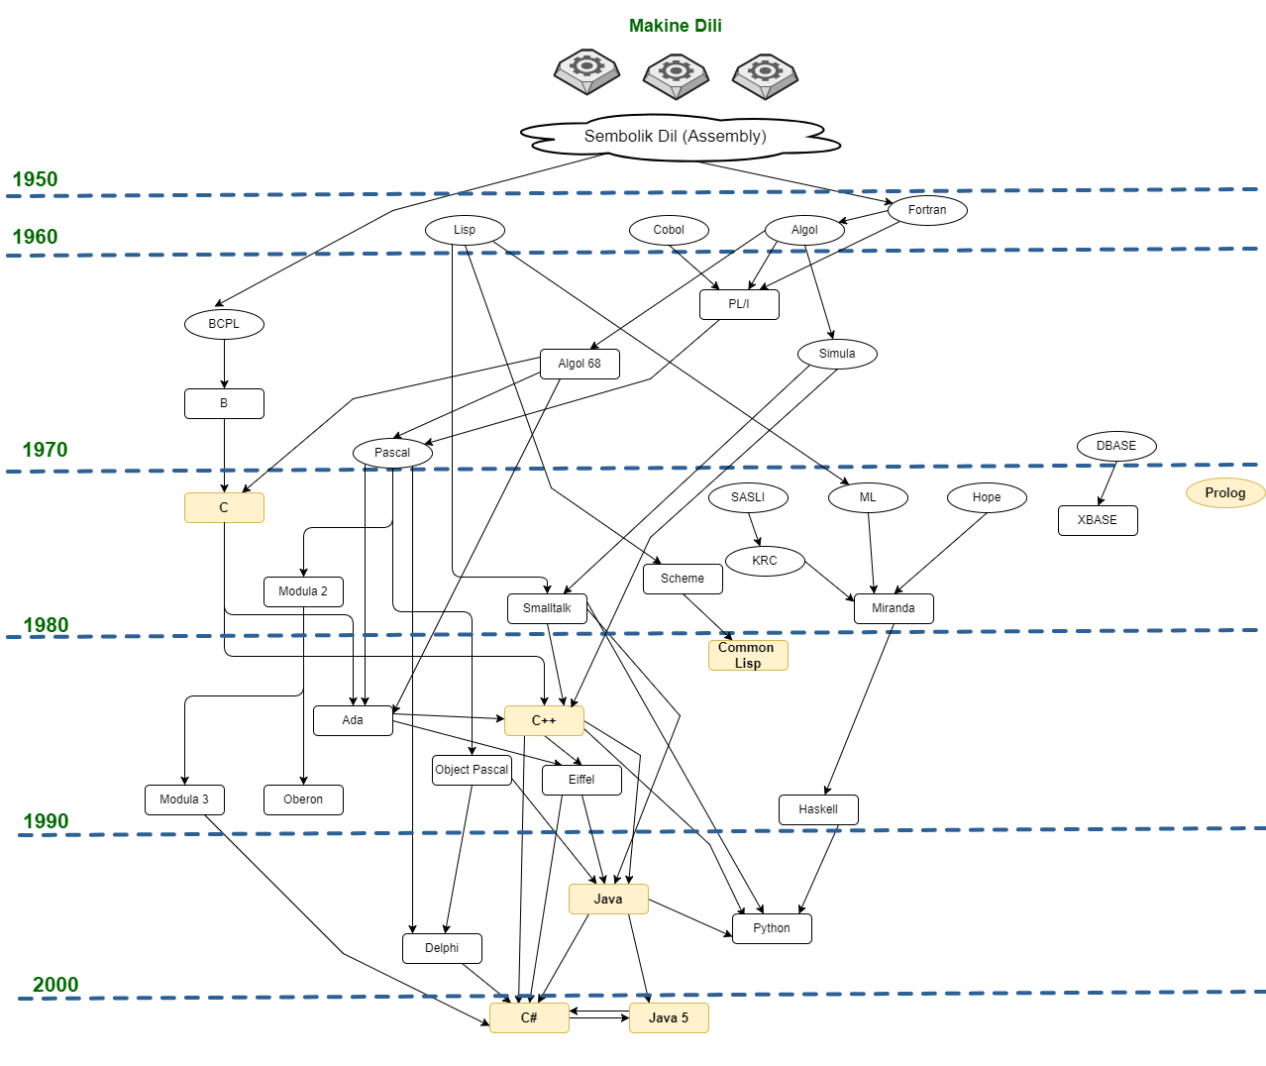
Programlama Dillerinin Soy Ağacı

Slide 45
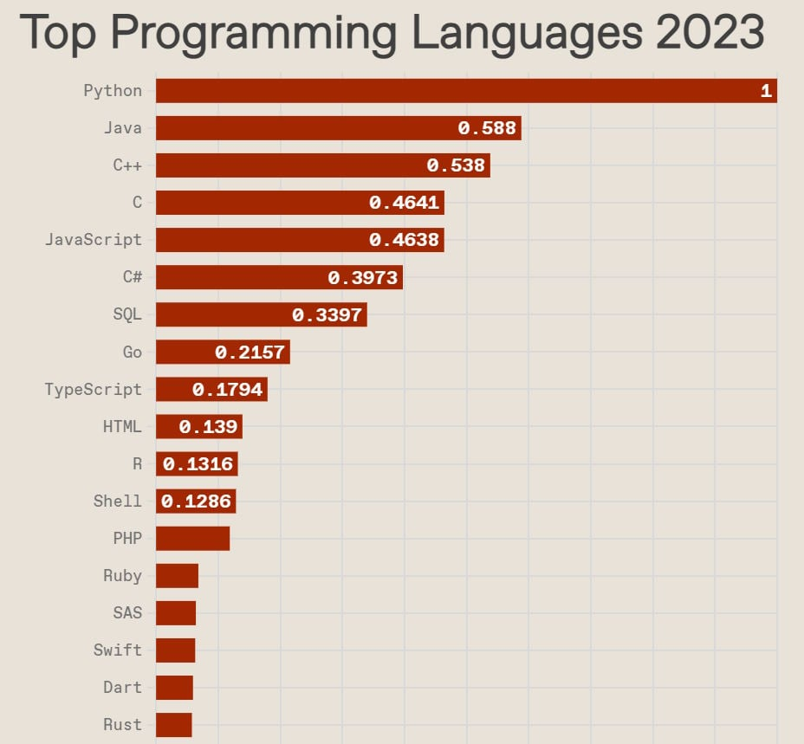
2023 Yılı Popüler Programlama Dilleri

Slide 46
Kaynaklar
Yumusak N., Adak M.F. Programlama Dillerinin Prensipleri. 1. Baskı, Seçkin Yayıncılık, 2018
Sebesta, Robert W. Concepts of programming languages.11 ed. Pearson Education Limited, 2016.
Sethi, Ravi. Programming languages: concepts and constructs. Addison Wesley Longman Publishing Co., Inc., 1996.
Watt, David A. Programming language design concepts. John Wiley & Sons, 2004.
Malik, D. S., and Robert Burton. Java programming: guided learning with early objects. Course Technology Press, 2008.
Waite, Mitchell, Stephen Prata, and Donald Martin. C primer plus. Sams, 1987.
Hennessey, Wade L. Common Lisp. McGraw-Hill, Inc., 1989.
Liang, Y. Daniel. Introduction to Java programming: brief version. pearson prentice hall, 2009.
Yumusak N., Adak M.F. C/C++ ile Veri Yapıları ve Çözümlü Uygulamalar. 2. Baskı, Seçkin Yayıncılık, 2016

